Slide 1
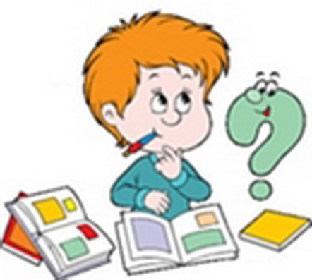
Тапкырлар бәйгесе
Тел дигән дәрья бар,
Дәрья төбендә мәрҗән бар,
Белгәннәр чумып алыр,
Белмәгәннәр коры калыр.
Юсупова Разина Нургалиевна,
учитель татарского языка и литературы
Татарстан, Г.Казань, МБОУ «Гимназия №90»

Slide 2
Бәйгенең бәяләү кретерейлары
№ | Баллар
1 | 5
2 | 8
3 | 6
4 | 7
5 | 9
6 | 1
7 | 1
8 | 2
9 | 5
10 | hәр дөрес җөмләгә 1 балл
Иң югары балл - 45

Slide 3
I. Прочитайте и укажите слова со звуками, которых нет в русском алфавите. I. Прочитайте и укажите слова со звуками, которых нет в русском алфавите.
Әни, кибет, театр, бакча, мәктәп, хата, көз, журнал, урындык, җиләк, яфрак, туп, яңгыр.

Slide 4
II. Назовите татарские национальные блюда.
Борщ,
чәк-чәк,
токмачлы аш,
бәлеш,
өчпочмак,
ботка,
кыстыбый,
пылау,
гөбәдия,
коймак,
катык,
пилмән.

Slide 5
III.Из данных слов образуйте парные слова.
Көн, бала, ата, төн, чага, ана, җиләк, савыт, кием, саба, җимеш, салым

Slide 6
IV. Дайте ответ одним словом: “Әйе, юк”
1.Яңа ел бәйрәме көз көне була.
2.Азат ашханәдә дәрес әзерли.
3.Безнең ял көнебез бик күңелле үтә.
4. Марат кашык белән ипи кисә.
5. Әни кичке ашка бәлеш пешерә.
6.Ноябрь, декабрь , гыйнвар — кыш айлары.
7.Яз көне кошлар җылы яктан очып килә.

Slide 7
V.Напишите нужные цифры.
Бер елда ... ай.
Айда... атна.
Бер атнада... көн.
Без ... көн укыйбыз.
Көн саен ... дәрес.
Без сыйныфта ... укучы.
Без партада ... утырабыз.
Мин ... рәттә утырам.
Без өйдә ... кеше.

Slide 8
VI.Это кто?
Койрыгы зур,
әфлисун төсендә,
хәйләкәр.- Бу...

Slide 9
VII.Девочка с мамой в какой магазин зашли?
Әнисе кызына чәчәкле күлмәк,
улына ак футболка,
үзенә зәңгәр яулык алган.

Slide 10
VIII. Бу кем?

Slide 11
Бу кем?

Slide 12
IX. Әкиятләрнең исемен әйтегез

Slide 17
X. Составьте предложения по рисунку.

Slide 18
Дөрес җаваплар
Җавапларны тикшерәбез, балларны саныйбыз.

Slide 19
I. Дөрес җаваплар
Әни, мәктәп, көз, җиләк, яңгыр.

Slide 20
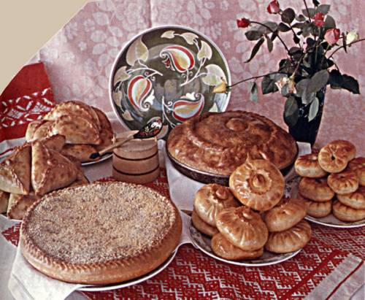
II.Дөрес җаваплар
чәк-чәк, токмачлы аш, бәлеш, өчпочмак, кыстыбый, гөбәдия, коймак, катык

Slide 21
III.Дөрес җаваплар
Көн-төн, бала- чага, ата-ана,
җиләк- җимеш, савыт-саба,
кием-салым

Slide 22
IV. Дөрес җаваплар
Юк
Юк
Әйе
Юк
Әйе
Юк
Әйе

Slide 23
V. Дөрес җаваплар
Бер елда 12 ай.
Айда 4 атна.
Бер атнада 7 көн.
Без 6 көн укыйбыз.
Көн саен 5 дәрес.
Без сыйныфта 26 укучы.
Без партада икәү утырабыз.
Мин … рәттә утырам.
Без өйдә ... кеше.

Slide 24
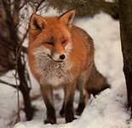
VI. Дөрес җавап
Койрыгы зур, әфлисун төсендә, хәйләкәр.
Бу - төлке.

Slide 25
VII.Кием- салым кибете

Slide 26
VIII. Бу - Габдулла Тукай

Slide 27
Бу – Муса Җәлил

Slide 28
IX. Әкият исемнәре
Калач
Шалкан
Шүрәле
Су анасы
Кәҗә белән сарык

Slide 29
Һәр биремгә тиешле баллар
Иң югары балл - 45
№ | Баллар
1 | 5
2 | 8
3 | 6
4 | 7
5 | 9
6 | 1
7 | 1
8 | 2
9 | 5
10 | hәр дөрес җөмләгә 1 балл

Slide 30
ҖИҢҮЧЕЛӘРНЕ КОТЛЫЙБЫЗ!

